Slide 4
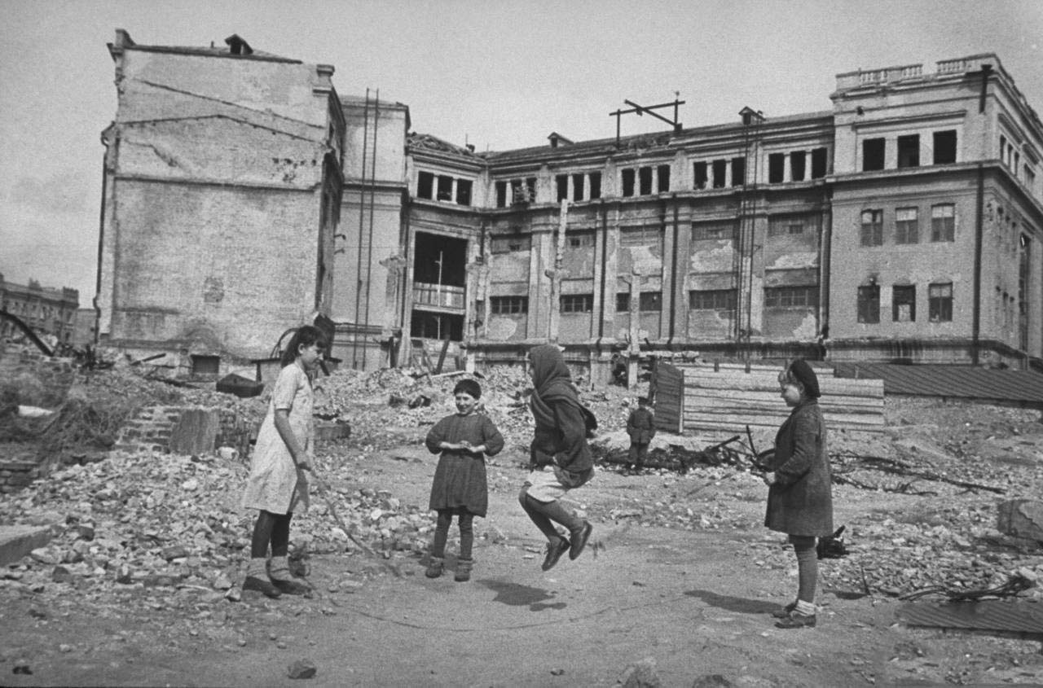

Slide 6
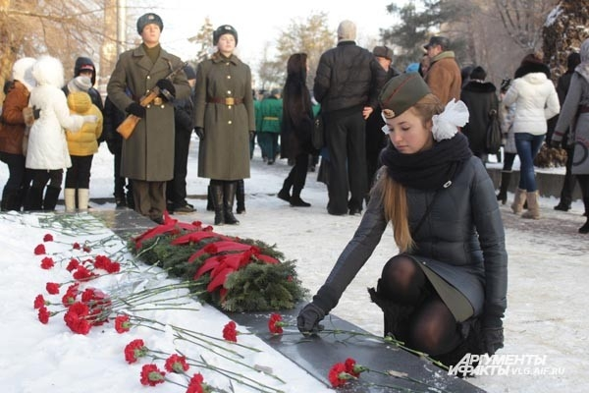
Второе февраля
В свой срок - не поздно и не рано -придёт зима, замрёт земля.
И ты к Мамаеву кургану придёшь второго февраля.
И там, у той заиндевелой, у той священной высоты,
Ты на крыло метели белой положишь красные цветы.
И словно в первый раз заметишь, каким он был, их ратный путь!
Февраль, февраль, солдатский месяц – пурга в лицо, снега по грудь.
Сто зим пройдёт. И сто метелиц. А мы пред ними всё в долгу.
Февраль, февраль. Солдатский месяц. Горят гвоздики на снегу.

Slide 7
